Slide 1
ПОРЯДОК СОСТАВЛЕНИЯ И
ПРЕДОСТАВЛЕНИЯ ОТЧЕТНОСТИ
ОБ ИСПОЛЬЗОВАНИИ ГРАНТОВ
Приходько
Ольга Николаевна Начальник отдела развития ТОС комитета по внутренней политике Правительства края

Slide 2
Отчетность по проектам
ЕЖЕКВАРТАЛЬНАЯ ОТЧЕТНОСТЬ
1 ОТЧЕТ О РАСХОДАХ
05
АПРЕЛЯ
05
ИЮЛЯ
05
ОКТЯБРЯ
15
ЯНВАРЯ
2 ОТЧЕТ О ДОСТИЖЕНИИ ЗНАЧЕНИЙ
РЕЗУЛЬТАТОВ ИСПОЛЬЗОВАНИЯ ГРАНТА
(ПО СОСТОЯНИЮ НА 01 ЯНВАРЯ, 01 АПРЕЛЯ,
01 ИЮЛЯ, 01 ОКТЯБРЯ)
ИТОГОВЫЙ ОТЧЕТ ПРЕДОСТАВЛЯЕТСЯ
НЕ ПОЗДНЕЕ 10 РАБОЧИХ ДНЕЙ С ДАТЫ
ФАКТИЧЕСКОГО ОКОНЧАНИЯ РЕАЛИЗАЦИИ ПРОЕКТА ТОС

Slide 3
Квартальная отчетность по проектам

Slide 6
Квартальная отчетность по проектам

Slide 8
Итоговая отчетность по проектам
ИТОГОВЫЙ ОТЧЕТ ПРЕДОСТАВЛЯЕТСЯ
НЕ ПОЗДНЕЕ 10 РАБОЧИХ ДНЕЙ С ДАТЫ
ФАКТИЧЕСКОГО ОКОНЧАНИЯ РЕАЛИЗАЦИИ
ПРОЕКТА ТОС

Slide 9
Приложения к итоговому отчету
Копии сертификатов соответствия и (или) иных документов, подтверждающих соответствие установленных объектов ТОС требованиям национальных стандартов, технических регламентов, сводов правил в области благоустройства территорий и безопасности в случае, если объекты подлежат обязательной сертификации или иному обязательному подтверждению соответствия требованиям технических регламентов, сводов правил в области благоустройства территорий и безопасности
5 письменных отзывов по проекту от жителей, для которых реализован проект
Фотоматериалы реализованного проекта (до/после)
Скан/скрин двух информационных материалов о проекте в печатных (электронных) СМИ и (или) на сайте администрации МО
Документы по установке объектов ТОС в собственность МСУ или в собственность МКД
Письмо муниципального образования о соблюдении национальных стандартов, свод правил в области благоустройства и т.д.
Список участников ТОС, принявших участие в реализации проекта (ФИО+ дата рождения)

Slide 10
Краевой конкурс 2023 года
Объем расходов на реализацию проекта за счет иных межбюджетных трансфертов не может быть более:
- 1 000 000 рублей для ТОС, не зарегистрированных в качестве юридических лиц;
- 1 500 000 рублей для ТОС, зарегистрированных в качестве юридических лиц
Один ТОС, учрежденный на территории муниципального образования края, может подать не более трех проектов на конкурс

Slide 11
Новшества краевого конкурса 2023 года
Для участия в конкурсе муниципальное образование края представляет отдельно на каждый проект:
заявление по установленной форме (приложение № 2 к Положению);
проект по установленной форме (приложение № 1 к Положению);
сведения об установлении границ территории ТОС (копия решения депутатов);
копию устава ТОС + сведения о его регистрации (копия распоряжения/постановления администрации, решения депутатов);
копии доверенности или иного документа, подтверждающего полномочия лица на представление интересов от имени ТОС (в случае, если проект подписывает неуполномоченное лицо)
письмо муниципального образования края о неполучении средств из бюджетов РФ на реализацию проекта ТОС;
письмо муниципального образования края об оценки стоимости приобретаемого объекта ТОС на основании информации о рыночных ценах идентичных товаров с указанием источников информации о ценах на каждый объект ТОС (печатные издания, "Интернет" и другие источники общедоступной информации);
копию муниципального нормативного правового акта о перечислении денежных средств ТОС;
документы, обосновывающие общие расходы проекта.

Slide 12
Новшества краевого конкурса 2023 года
Форма заявления

Slide 13
Новшества краевого конкурса 2023 года
Форма проекта ТОС

Slide 14
Новшества краевого конкурса 2023 года
Форма согласия
Проекты и документы подписывает глава муниципального образования края + печать администрации

Slide 15
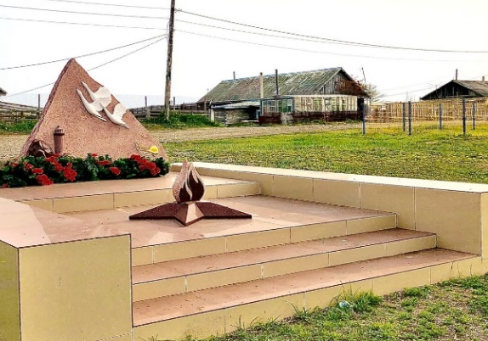
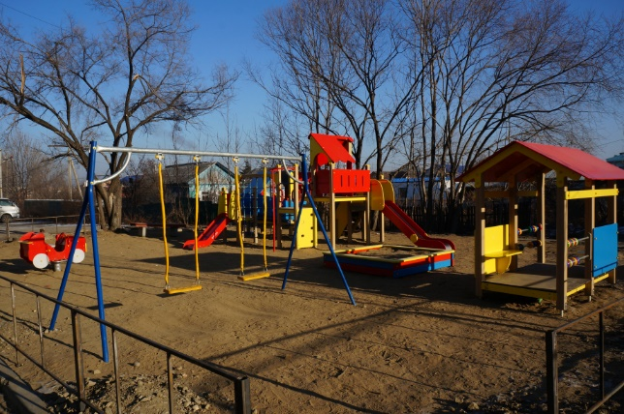
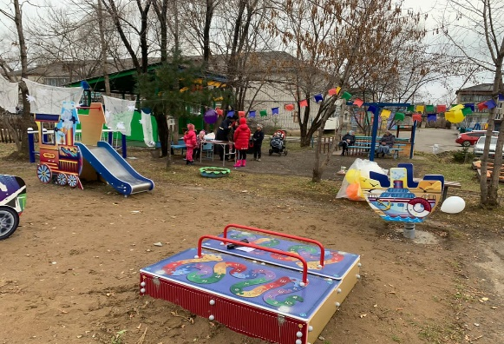
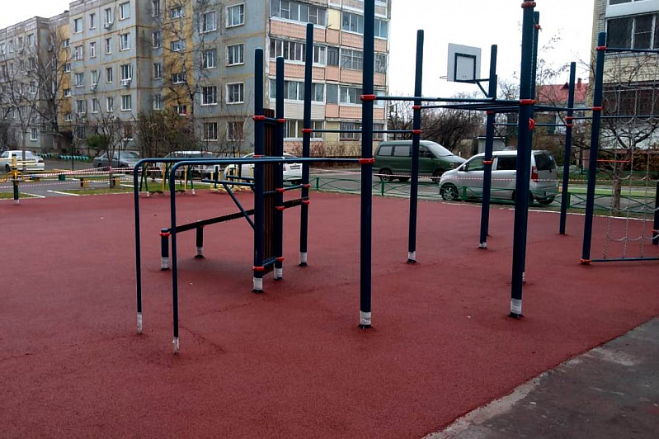
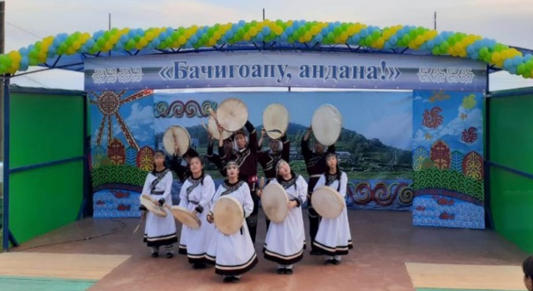
ПО ВОПРОСАМ ПОДГОТОВКИ, СОЗДАНИЯ ТОС И УЧАСТИЯ В КРАЕВОМ КОНКУРСЕ МОЖНО ОБРАТИТЬСЯ
(4212) 30-16-28
Комитет по внутренней политике Правительства Хабаровского края: 680000,
г. Хабаровск, ул. Пушкина, д. 23, каб. 710
guvp.khabkrai.ru
РАЗДЕЛ
"ДЕЯТЕЛЬНОСТЬ - РАЗВИТИЕ ТОС"

